Slide 1
本章的要求
第三章、Linux下C编程
熟悉Linux系统下的开发环境
熟悉vi的基本操作
熟练emacs的基本操作
熟悉gcc编译器的基本原理
熟练使用gcc编译器的常用选项
熟练使用gdb调试技术
熟悉makefile基本原理及语法规范
熟练使用autoconf和automake来生成makefile

Slide 2
本章的主要内容
3.1 Linux下C语言编程概述
3.2 常用编辑器
3.3 gcc编译器
3.4 gdb调试器
3.5 make工程管理器
3.6 使用autotools
3.7 实验

Slide 3
3.1 Linux下C语言编程概述

Slide 4
C语言
C语言最早是由贝尔实验室的Dennis Ritchie为了UNIX的辅助开发而编写的，它是在B语言的基础上开发出来的。尽管Ｃ语言不是专门针对UNIX操作系统或机器编写的，但它与UNIX系统的关系十分紧密。由于它的硬件无关性和可移植性，使C语言逐渐成为世界上使用最广泛计算机语言。
为了进一步规范C语言的硬件无关性，1987年，美国国家标准协会（ANSI）根据C语言问世以来各种版本对C语言的发展和扩充，制定了新的标准，称为ANSI C。ANSI C语言比原来的标准C语言有了很大的发展。目前流行的C语言编译系统都是以它为基础的。

Slide 5
C语言的特点
C语言的成功并不是偶然的，它强大的功能和它的可移植性让它能在各种硬件平台上游刃自如。总体而言，C语言有如下特点。
• C语言是“中级语言”。它把高级语言的基本结构和语句与低级语言的实用性结合起来。C语言可以像汇编语言一样对位、字节和地址进行操作，而这三者是计算机最基本的工作单元。
• C语言是结构化的语言。C语言采用代码及数据分隔，使程序的各个部分除了必要的信息交流外彼此独立。这种结构化方式可使程序层次清晰，便于使用、维护以及调试。C语言是以函数形式提供给用户的，这些函数可方便地调用，并具有多种循环、条件语句控制程序流向，从而使程序完全结构化。

Slide 6
C语言的特点
• C语言功能齐全。C语言具有各种各样的数据类型，并引入了指针概念，可使程序效率更高。另外，C语言也具有强大的图形功能，支持多种显示器和驱动器，而且计算功能、逻辑判断功能也比较强大，可以实现决策目的。
• C语言可移植性强。C语言适合多种操作系统，如DOS、Windows、Linux，也适合多种体系结构，因此尤其适合在嵌入式领域的开发。

Slide 7
Linux 下 C 语言编程环境概述
Linux 下的 C 语言程序设计与在其他环境中的 C 程序设计一样，主要涉及到编辑器、编译链接器、调试器及项目管理工具。现在我们先对这 4 种工具进行简单介绍，后面会对其一一进行讲解。
（1）编辑器
Linux 下的编辑器就如 Windows 下的 word、记事本等一样，完成对所录入文字的编辑功能。Linux 中最常用的编辑器有 Vi（Vim）和 Emacs，它们功能强大，使用方便，广受编程爱好者的喜爱。在本课程中，着重介绍 Vi 。

Slide 8
（2）编译链接器
编译是指源代码转化生成可执行代码的过程，它所完成工作主要如图 3.1 所示。
可见，在编译过程是非常复杂的，它包括词法、语法和语义的分析、中间代码的生成和优化、符号表的管理和出错处理等。在 Linux 中，最常用的编译器是 Gcc 编译器。它是 GNU推出的功能强大、性能优越的多平台编译器，其执行效率与一般的编译器相比平均效率要高20%～30%，堪称为 GNU 的代表作品之一。

Slide 9
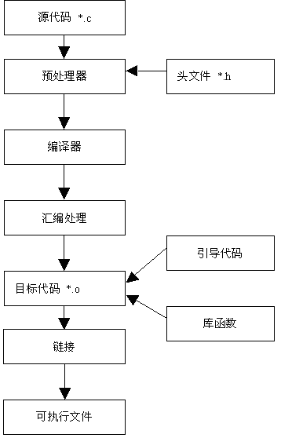
编译过程

Slide 10
（3）调试器
调试器并不是代码执行的必备工具，而是专为程序员方便调试程序而用的。有编程经验的读者都知道，在编程的过程当中，往往调试所消耗的时间远远大于编写代码的时间。因此，有一个功能强大、使用方便的调试器是必不可少的。Gdb 是绝大多数 Linux 开发人员所使用的调试器，它可以方便地设置断点、单步跟踪等，足以满足开发人员的需要。

Slide 11
（4）项目管理器
Linux 中的项目管理器“make”有些类似于 Windows 中 Visual C++里的“工程” ，它是一种控制编译或者重复编译软件的工具，另外，它还能自动管理软件编译的内容、方式和时机，使程序员能够把精力集中在代码的编写上而不是在源代码的组织上。

Slide 12
3.2 常用编辑器

Slide 13
编辑器
Linux 系统提供了一个完整的编辑器家族系列，如Ed、Ex、Vi 和Emacs 等。按功能它们可以分为两大类：行编辑器（Ed、Ex）和全屏幕编辑器（Vi、Emacs）。行编辑器每次只能对一行进行操作，使用起来很不方便。而全屏幕编辑器可以对整个屏幕进行编辑，用户编辑的文件直接显示在屏幕上，从而克服了行编辑的那种不直观的操作方式，便于用户学习和使用，具有强大的功能。
Linux中最常用的编辑器有vi（vim）和emacs

Slide 14
Vi
Vi 是Linux 系统的第一个全屏幕交互式编辑程序，它从诞生至今一直得到广大用户的青睐，历经数十年仍然是人们主要使用的文本编辑工具，足以见其生命力之强，而强大的生命力是其强大的功能带来的。由于大多数读者在此之前都已经用惯了Windows 的word等编辑器，因此，在刚刚接触时总会或多或少不适应，但只要习惯之后，就能感受到它的方便与快捷。

Slide 15
Vi 的模式
Vi 有3 种模式，分别为命令行模式、插入模式及底行模式各模式的功能，下面具体进行介绍。
（1）命令行模式
用户在用Vi 编辑文件时，最初进入的为一般模式。在该模式中可以通过上下移动光标进行删除字符”或“整行删除”等操作，也可以进行“复制”、“粘贴”等操作，但无法编辑文字。
（2）插入模式
只有在该模式下，用户才能进行文字编辑输入，用户可按[ESC]键回到命令行模式。
（3）底行模式
在该模式下，光标位于屏幕的底行。可以进行文件保存或退出操作，也可以设置编辑环境，如寻找字符串、列出行号等。

Slide 16
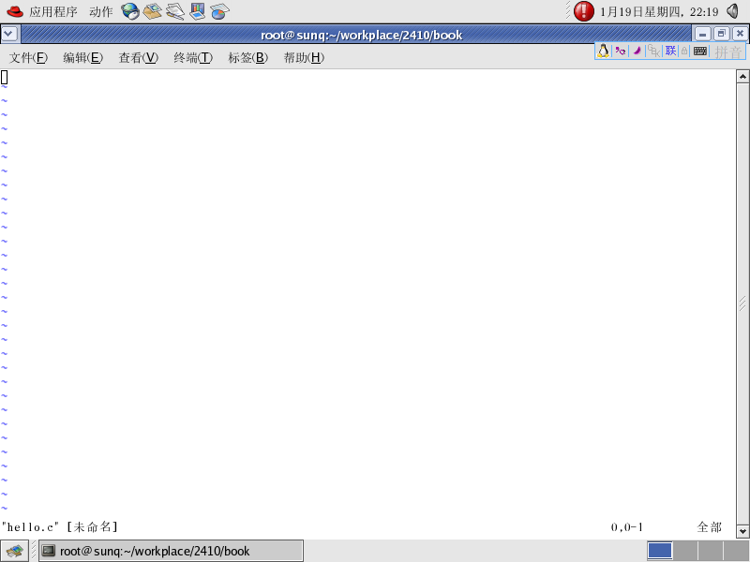
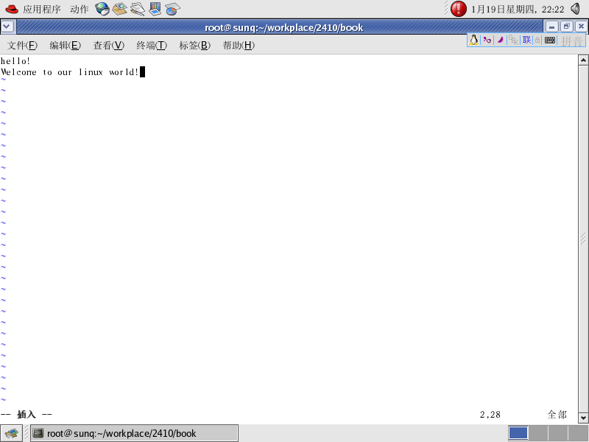

vi：命令-输入-底行模式
命令模式
输入模式
底行模式

Slide 17
Vi 的基本流程
（1）进入Vi，即在命令行下键入Vi hello（文件名）。此时进入的是命令行模式，光标位于屏幕的上方。
（2）在命令行模式下键入i 进入到插入模式。可以看出，在屏幕底部显示有“插入”表示插入模式，在该模式下可以输入文字信息。
（3）最后，在插入模式中，输入“Esc”，则当前模式转入命令行模式，并在底行行中输入“:wq”（存盘退出）进入底行模式，。
这样，就完成了一个简单的Vi 操作流程：命令行模式→插入模式→底行模式。由于Vi在不同的模式下有不同的操作功能，因此，读者一定要时刻注意屏幕最下方的提示，分清所在的模式。

Slide 18
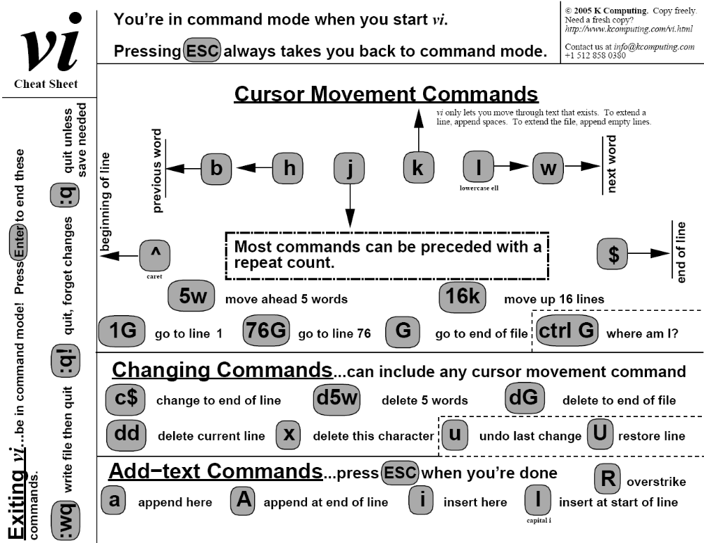

Slide 19

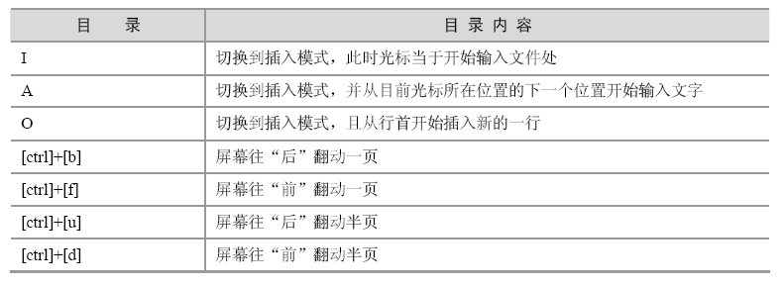
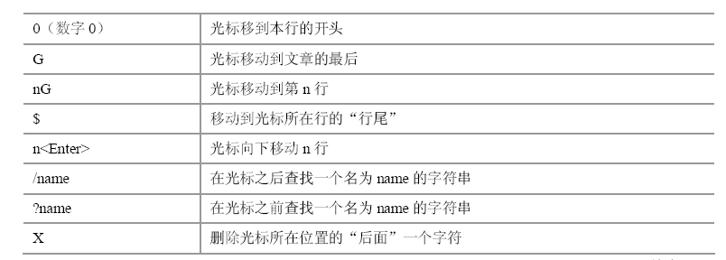
vi用法 ---

Slide 20
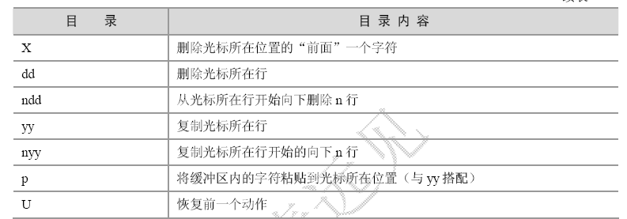
vi用法 --- 修改和删除

Slide 21
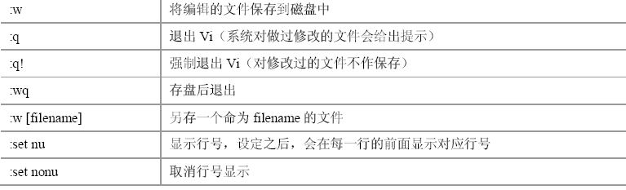
vi用法 --- Vi底行模式功能键

Slide 22
vi用法 --- 光标移动
<b>移动到当前单词的开始
<e>移动到当前单词的结尾
<w>向前移动一个单词
<h>向前移动一个字符
<j>向上移动一行
<k>向下移动一行
<l>向后移动一个字符

Slide 23
vi用法 --- 替换操作
<r>替换光标所在的字符
<R>替换字符序列
<cw>替换一个单词
<ce>同<cw>
<cb>替换光标所在的前一字符
<c$>替换自光标位置至行尾的所有字符
<C>同<c$>
<cc>替换当前行

Slide 24
vi用法 --- 复制与粘贴
</yw>将光标所在单词拷入剪贴板
<y$>将光标至行尾的字符拷入剪贴板
<Y>同<y$>
<yy>将当前行拷入剪贴板
<p>将剪贴板中的内容粘贴在光标后
<P>将剪贴板中的内容粘贴在光标前

Slide 25
emacs：初识
Vi 是一款功能非常强大的编辑器，它能够方便、快捷、高效地完成用户的任务，那么，在此再次向读者介绍另一款编辑器是否多此一举呢？答案是否定的。
因为Emacs 不仅仅是一款功能强大的编译器，而且是一款融合编辑、编译、调试于一体的开发环境。虽然，它没有Visual Studio 一样绚丽的界面，但是它可以在没有图形显示的终端环境下出色的工作，相信追求强大功能和工作效率的任务并不会介意它朴素的界面的。
Emacs 的使用和Vi 截然不同。在Emacs 里，没有类似于Vi 的3 种“模式”。Emacs只有一种模式，也就是编辑模式，而且它的命令全靠功能键完成。因此，功能键也就相当重要了。

Slide 26



Emacs简介
Emacs即Editor MACroS，是一种文本编辑器
最初由Richard Stallman于1975年在MIT协同Guy Steele共同完成

Slide 27
Emacs简介（续）
自诞生以来，Emacs演化出了众多分支
1984年由Richard Stallman发起并由他维护至2008年的GNU Emacs
1991年发起的XEmacs
它们都使用了Emacs Lisp这种有着极强扩展性的编程语言
在Unix文化里，Emacs是黑客们关于编辑器优劣之争的两大主角之一，它的对手是vi。

Slide 28
Emacs的强大功能
收发电子邮件
通过FTP/TRAMP编辑远程档案
通过Telnet登录主机
上新闻组
对多种编程语言的编辑
调试程序，结合GDB，EDebug等，支持C/C++，Perl，Python，Lisp等等
玩游戏
管理日程，Task，ToDo，约会等
个人信息管理
文件比较
阅读info和man文档
浏览网站
为各种程序（TeX等）提供统一的操作界面

Slide 29
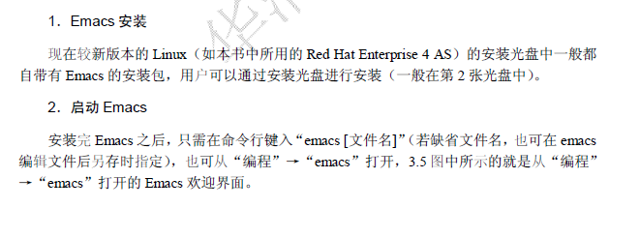
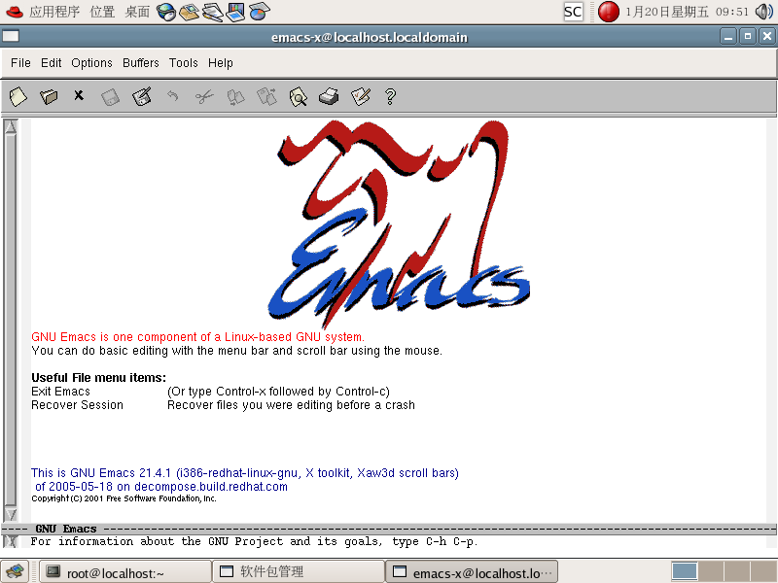
emacs：安装

Slide 30
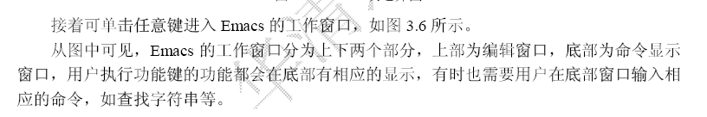
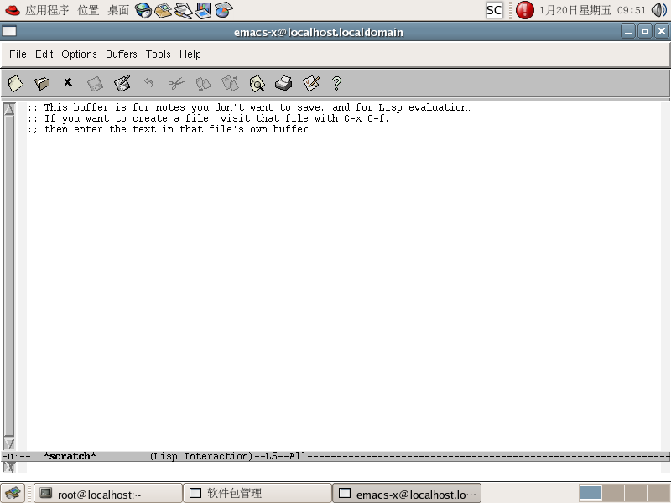
emacs：欢迎窗口和工作窗口

Slide 31
进入emacs
在进入Emacs后，即可进行文件的编辑。由于Emacs 只有一种编辑模式，因此用户无需进行模式间的切换。下面介绍Emacs中基本编辑功能键。
（1）移动光标
虽然在Emacs 中可以使用“上”、“下”、“左”、“右”方向键来移动单个字符，建议学习其对应功能键，因为它们不仅能在所有类型的终端上工作，而且将会发现在熟练使用之后，输入这些Ctrl加字符会比按方向键快很多。下表3.3 列举了Emacs 中光标移动的常见功能键。

Slide 32
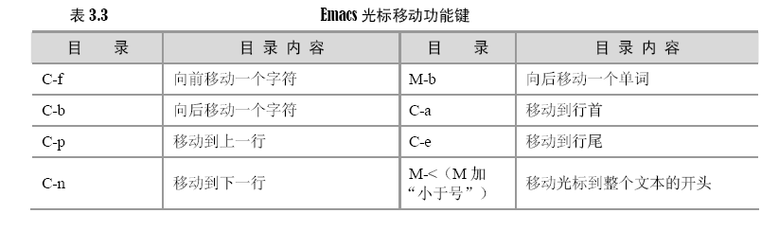
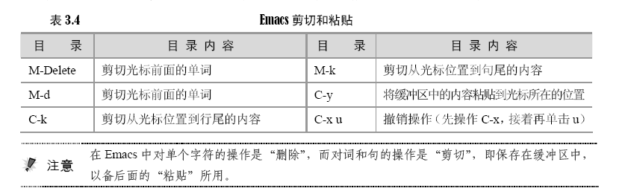

Slide 33
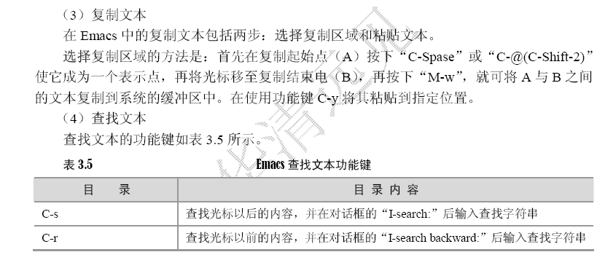

Slide 34
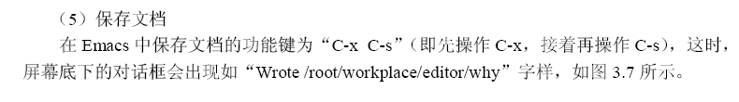
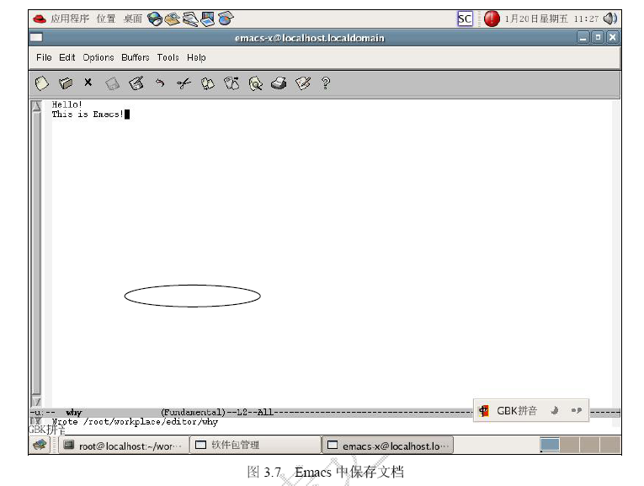

Slide 35
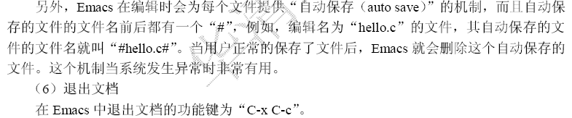

Slide 36
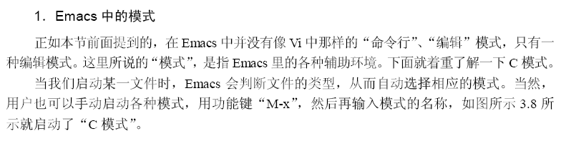
Emacs
正如本节前面所提到的，Emacs 不仅仅是个强大的编译器，它还是一个集编译、调试等于一体的工作环境。

Slide 37
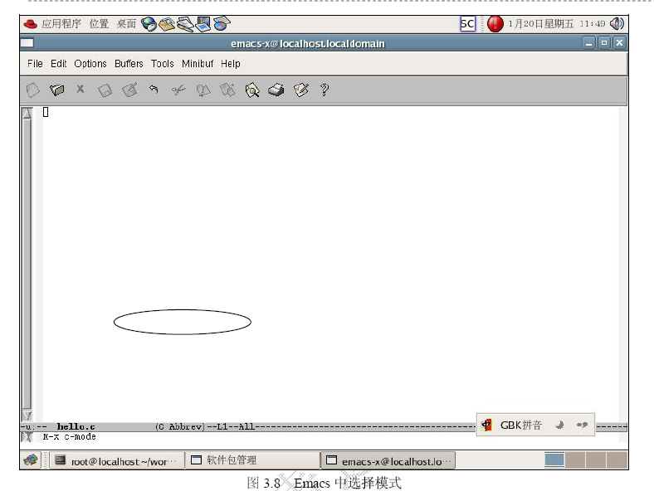

Slide 38
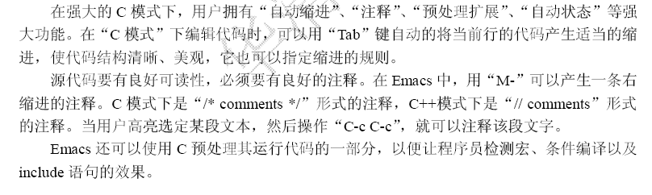
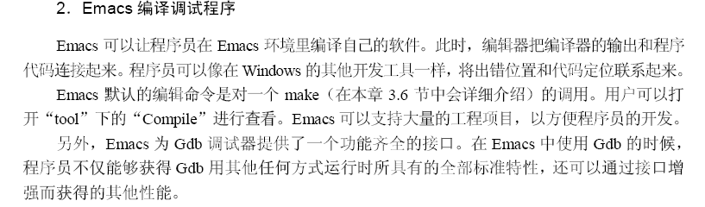

Slide 39
GCC是什么？
GCC: GNU Compiler Collection；
GCC支持多种硬件平台和操作系统，能编译多种语言(C, C++, Java, Ada95, Objective C, .etc)；
GCC与G++的关系:
  GCC用于编译多种语言编写的程序，主要是C；
  G++用于编译C++程序，以GCC为基础，编译过程中加入了C++的支持库，参数与GCC基本一致；
  可以利用GCC编译C++程序，但是需要在参数中加入引用的C++库，比如libstdc++ (如gcc -o out –lstdc++ main.cc)。

Slide 40
gcc编译器
而且gcc又是一个交叉平台编译器，它能够在当前CPU平台上为多种不同体系结构的硬件平台开发软件，因此尤其适合在嵌入式领域的开发编译。

Slide 41
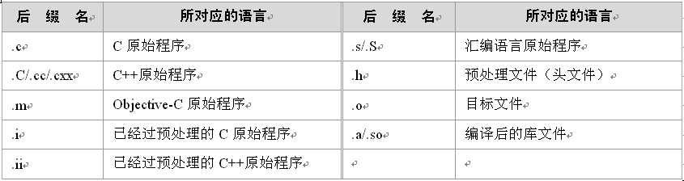
gcc所支持后缀名解释

Slide 42
gcc所支持后缀名解释

Slide 43
gcc编译过程
Gcc的编译流程分为了4个步骤，分别为：
· 预处理（Pre-Processing）；
· 编译（Compiling）；
· 汇编（Assembling）；
· 链接（Linking）。

Slide 44
有以下hello.c源代码：
#include<stdio.h>
int main()
{
printf("Hello! This is our embedded world!\n");
return 0;
}

Slide 45
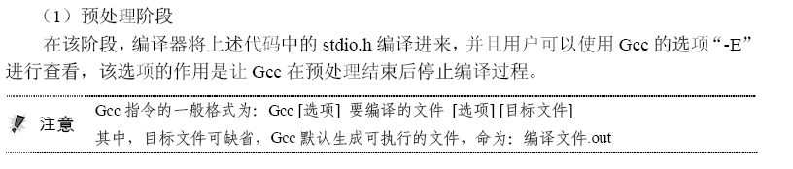
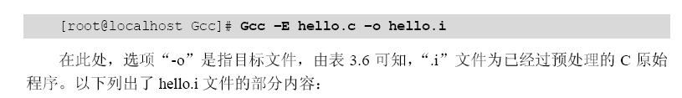
gcc --- 预处理阶段
    如#define, #include, #if等

Slide 46
gcc --- 预处理阶段
/* hello.i */
……
typedef int (*__gconv_trans_fct) (struct __gconv_step *,
struct __gconv_step_data *, void *,
__const unsigned char *,
__const unsigned char **,
__const unsigned char *, unsigned char **,
size_t *);
……
# 2 "hello.c" 2
int main()
{
printf("Hello! This is our embedded world!\n");
return 0;
}

Slide 47
gcc ---编译阶段（1）
接下来进行的是编译阶段，在这个阶段中，gcc首先要检查代码的规范性、是否有语法错误等，以确定代码的实际要做的工作，在检查无误后，gcc把代码翻译成汇编语言。用户可以使用“-S”选项来进行查看，该选项只进行编译而不进行汇编，生成汇编代码。
[root@localhost gcc]# gcc –S hello.i –o hello.s

Slide 48
gcc ---编译阶段（2）
addl $15, %eax
addl $15, %eax
shrl $4, %eax
sall $4, %eax
subl %eax, %esp
subl $12, %esp
pushl $.LC0
call puts
addl $16, %esp
movl $0, %eax
leave
ret
.size main, .-main
.ident "GCC: (GNU) 4.0.0 200X0Y19 (Red Hat 4.0.0-8)"
.section .note.GNU-stack,"",@progbits
/* hello.s */
.file "hello.c"
.section .rodata
.align 4
.LC0:
.string "Hello! This is our embedded world!"
.text
.globl main
.type main, @function
main:
pushl %ebp
movl %esp, %ebp
subl $8, %esp
andl $-16, %esp
movl $0, %eax

Slide 49
（3）汇编阶段
汇编阶段是把编译阶段生成的“.s”文件转成目标文件，在此可使用选项“-c”就可看到汇编代码已转化为“.o”的二进制目标代码了。如下所示：
[root@localhost Gcc]# Gcc –c hello.s –o hello.o

Slide 50
（4）链接阶段
在成功编译之后，就进入了链接阶段。在这里涉及到一个重要的概念：函数库。
我们可以重新查看这个小程序，在这个程序中并没有定义“printf”的函数实现，且在预编译中包含进的“stdio.h”中也只有该函数的声明，而没有定义函数的实现，那么，是在哪里实现“printf”函数的呢？最后的答案是：系统把这些函数实现都被做到名为libc.so.6的库文件中去了，在没有特别指定时，Gcc 会到系统默认的搜索路径“/usr/lib”下进行查找，也就是链接到libc.so.6库函数中去，这样就能实现函数“printf”了，而这也就是链接的作用。

Slide 51
函数库一般分为静态库和动态库两种。
静态库是指编译链接时，把库文件的代码全部加入到可执行文件中，因此生成的文件比较大，但在运行时也就不再需要库文件了。其后缀名一般为“.a”。
动态库与之相反，在编译链接时并没有把库文件的代码加入到可执行文件中，而是在程序执行时由运行时链接文件加载库，这样可以节省系统的开销。动态库一般后缀名为“.so”，如前面所述的libc.so.6就是动态库。Gcc在编译时默认使用动态库。

Slide 52
完成了链接之后，Gcc就可以生成可执行文件，如下所示。
[root@localhost Gcc]# Gcc hello.o –o hello
运行该可执行文件，出现正确的结果如下。
[root@localhost Gcc]# ./hello
Hello! This is our embedded world!

Slide 53
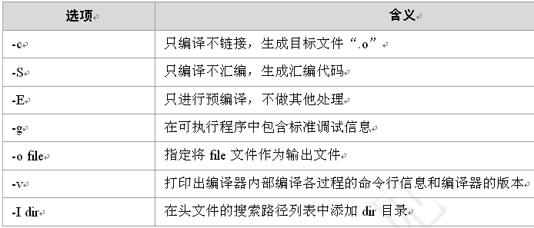
gcc --- 常用选项
[root@localhost gcc] gcc hello1.c –I /root/workplace/gcc/ -o hello1

Slide 54
gcc ---库选项（1）
选 项 | 含 义
-static | 链接静态库
-shared | 1、可以生成动态库文件 2、进行动态编译，尽可能地链接动态库，只有没有动态库时才会链接同名的静态库(默认选项，即可省略）
-L dir | 在库文件的搜索路径列表中添加dir目录
-lname | 链接称为libname.a（静态库）或者libname.so（动态库）的库文件。若两个库都存在，则根据编译方式（-static还是-shared）而进行链接
-fPIC (或-fpic) | 生成使用相对地址的位置无关的目标代码。然后通常使用gcc的-static选项从该PIC目标文件生成动态库文件。

Slide 55
需要注意的是，“-I dir”和“-L dir”都只是指定了路径，而没有指定文件，因此不能在路径中包含文件名。
另外值得详细解释一下的是“-L”选项，它指示Gcc去连接库文件libsunq.so。由于在Linux下的库文件命名时有一个规定：必须以l、i、b 3 个字母开头。因此在用-L选项指定链接的库文件名时可以省去l、i、b 3 个字母。也就是说Gcc在对“-lsunq”进行处理时，会自动去链接名为libsunq.so的文件。

Slide 56
gcc ---库选项 （2）
函数库分为静态库和动态库两种，静态库是一系列的目标文件（.o文件）的归档文件（文件名格式为libname.a），如果在编译某个程序时链接静态库，则链接器将会搜索静态库，从中提取出它所需要的目标文件并直接拷贝到该程序的可执行二进制文件(ELF格式文件)之中；动态库（文件名格式为libname.so[.主版本号.次版本号.发行号]）在程序编译时并不会被链接到目标代码中，而是在程序运行时才被载入。

Slide 57
Linux函数库的创建与使用
/* unsgn_pow.c：库程序 */
unsigned long long unsgn_pow(unsigned int x, unsigned int y)
{
unsigned long long res = 1;
if (y == 0)
{
res = 1;
}
else if (y == 1)
{
res = x;
}
else
{
res = x * unsgn_pow(x, y - 1);
}
return res;
}
/* pow_test.c */
#include <stdio.h>
#include <stdlib.h>
int main(int argc, char *argv[])
{
unsigned int x, y;
unsigned long long res;
if ((argc < 3) || (sscanf(argv[1], "%u", &x) != 1) || (sscanf(argv[2], "%u", &y)) != 1)
{
printf("Usage: pow base exponent\n");
exit(1);
}
res = unsgn_pow(x, y);
printf("%u ^ %u = %u\n", x, y, res);
exit(0);
}

Slide 58
静态库
$ gcc -c unsgn_pow.c
$ ar rcsv libpow.a unsgn_pow.o
a - unsgn_pow.o
$ gcc -o pow_test pow_test.c -L. –lpow
$ ./pow_test 2 10
2 ^ 10 = 1024

Slide 59
动态库
$ gcc -fPIC -Wall -c unsgn_pow.c
$ gcc -shared -o libpow.so unsgn_pow.o
$ gcc -o pow_test pow_test.c -L. –lpow
在运行可执行程序之前，需要注册动态库的路径名。其方法有几种：修改/etc/ld.so.conf文件，或者修改LD_LIBRARY_PATH环境变量，或者将库文件直接拷贝到/lib或者/usr/lib目录下（这两个目录为系统的默认的库路径名）。
$ cp libpow.so /lib
$ ./pow_test 2 10
2 ^ 10 = 1024

Slide 60
静态库与动态库的比较
动态库只有在使用它的程序执行时才被链接使用，而不是将需要的部分直接编译入可执行文件中，并且一个动态库可以被多个程序使用故可称为共享库，而静态库将会整合到程序中，因此在程序执行时不用加载静态库。 从而可知，链接到静态库会使你的程序臃肿，并且难以升级，但是可能会比较容易部署。而链接到动态库会使你的程序轻便，并且易于升级，但是会难以部署。

Slide 61
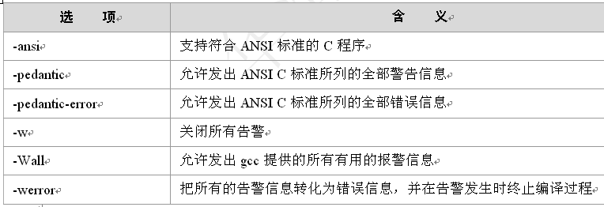
gcc --- 警告选项（1）

Slide 62
gcc --- 警告选项（2）
如有以下程序段：
#include<stdio.h>
void main()
{
long long tmp = 1;
printf("This is a bad code!\n");
return 0;
}

Slide 63
gcc --- 警告选项（3）
“-ansi”
该选项强制Gcc生成标准语法所要求的告警信息，尽管这还并不能保证所有没有警告的程序都是符合ANSI C标准的。运行结果如下所示：
$ gcc –ansi warning.c –o warning
  warning.c: 在函数“main”中：
  warning.c:7 警告：在无返回值的函数中，“return”带返回值
  warning.c:4 警告：“main”的返回类型不是“int”
可以看出，该选项并没有发现“long long”这个无效数据类型的错误。

Slide 64
gcc --- 警告选项（4）
“-pedantic”d
允许发出ANSI C标准所列的全部警告信息，同样也保证所有没有警告的程序都是符合ANSI C标准的。其运行结果如下所示：
$ gcc –pedantic warning.c –o warning
  warning.c: 在函数“main”中：
  warning.c:5 警告：ISO C90不支持“long long”
  warning.c:7 警告：在无返回值的函数中，“return”带返回值
  warning.c:4 警告：“main”的返回类型不是“int”
可以看出，使用该选项查看出了“long long”这个无效数据类型的错误。

Slide 65
gcc --- 警告选项（5）
“-Wall”
允许发出Gcc能够提供的所有有用的报警信息。该选项的运行结果如下所示：
$ gcc –Wall warning.c –o warning
  warning.c:4 警告：“main”的返回类型不是“int”
  warning.c: 在函数“main”中：
  warning.c:7 警告：在无返回值的函数中，“return”带返回值
  warning.c:5 警告：未使用的变量“tmp”
使用“-Wall”选项找出了未使用的变量tmp，但它并没有找出无效数据类型的错误。

Slide 66
gcc --- 优化选项
gcc可以对代码进行优化，它通过编译选项“-On”来控制优化代码的生成，其中n是一个代表优化级别的整数。
不同的优化级别对应不同的优化处理工作。如使用优化选项“-O”主要进行线程跳转（Thread Jump）和延迟退栈（Deferred Stack Pops）两种优化。使用优化选项“-O2”除了完成所有“-O1”级别的优化之外，同时还要进行一些额外的调整工作，如处理器指令调度等。选项“-O3”则还包括循环展开和其他一些与处理器特性相关的优化工作。
可能适合使用优化选项的场合：程序发行
不太适合使用优化选项的场合：程序开发

Slide 67
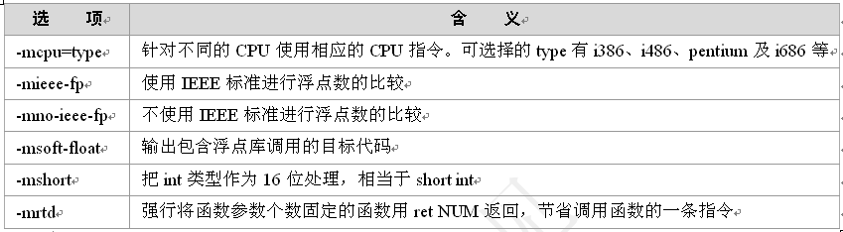
gcc --- 体系结构相关选项

Slide 68
3.4 gdb调试器

Slide 69
调试是所有程序员都会面临的问题。如何提高程序员的调试效率，更好更快地定位程序中的问题从而加快程序开发的进度，是大家共同面对的。就如读者熟知的Windows下的一些调试工具，如VC自带的如设置断点、单步跟踪等，都受到了广大用户的赞赏。那么，在Linux下有什么很好的调试工具呢？
本文所介绍的Gdb 调试器是一款GNU 开发组织并发布的UNIX/Linux 下的程序调试工具。虽然，它没有图形化的友好界面，但是它强大的功能也足以与微软的VC 工具等媲美。
gdb - GNU debugger。
gdb的主要功能 – 救死扶伤。
gdb的主要用途 – 修复bug；分析程序结构。
gdb官方网址 - http://www.gnu.org/software/gdb/gdb.html
gdb下载地址 - http://ftp.gnu.org/gnu/gdb/

Slide 70
gdb使用方法（1）
这里给出了一个短小的程序，由此带领熟悉一下Gdb 的使用流程。建议能够实
际动手操作。首先，打开Linux 下的编辑器Vi或者Emacs，编辑如下代码（由于为了更好地熟悉Gdb
$ gcc -g test.c -o test
$ gdb test
GNU gdb Red Hat Linux (6.3.0.0-1.21rh)
Copyright 2004 Free Software Foundation, Inc.
GDB is free software, covered by the GNU General Public License, and you are
welcome to change it and/or distribute copies of it under certain conditions.
Type "show copying" to see the conditions.
There is absolutely no warranty for GDB. Type "show warranty" for details.
This GDB was configured as "i386-redhat-linux-gnu"...Using host libthread_db library "/lib/libthread_db.so.1".
(gdb)

Slide 71
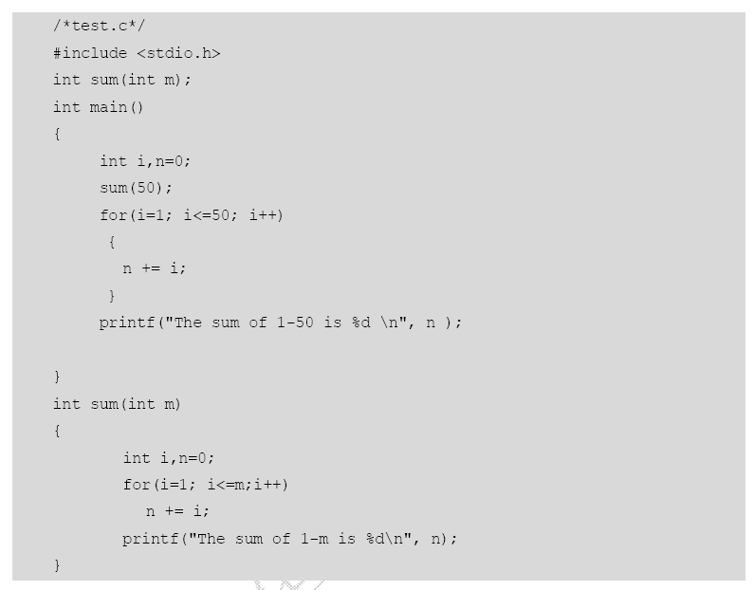
gdb使用方法（1）
这里给出了一个短小的程序，由此带领熟悉一下Gdb 的使用流程。建议能够实
际动手操作。首先，打开Linux 下的编辑器Vi或者Emacs，编辑如下代码（由于为了更好地熟悉Gdb

Slide 72
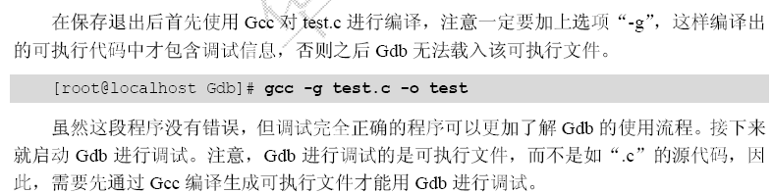
gdb使用方法（1）
$ gcc -g test.c -o test
$ gdb test
GNU gdb Red Hat Linux (6.3.0.0-1.21rh)
Copyright 2004 Free Software Foundation, Inc.
GDB is free software, covered by the GNU General Public License, and you are
welcome to change it and/or distribute copies of it under certain conditions.
Type "show copying" to see the conditions.
There is absolutely no warranty for GDB. Type "show warranty" for details.
This GDB was configured as "i386-redhat-linux-gnu"...Using host libthread_db library "/lib/libthread_db.so.1".
(gdb)

Slide 73
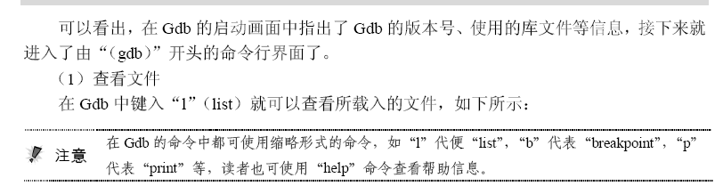
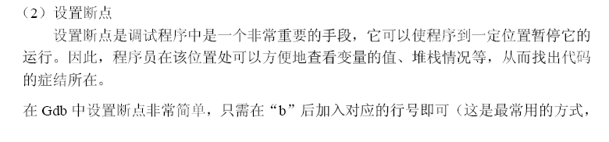


Slide 74


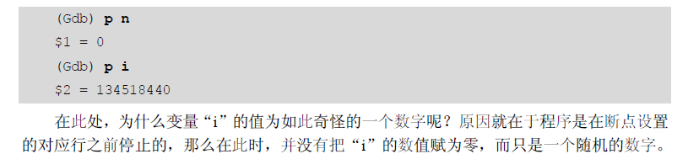
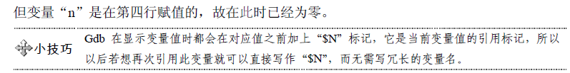

Slide 75

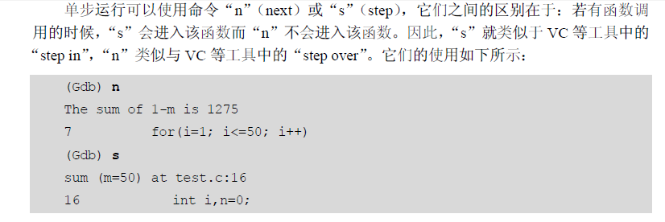
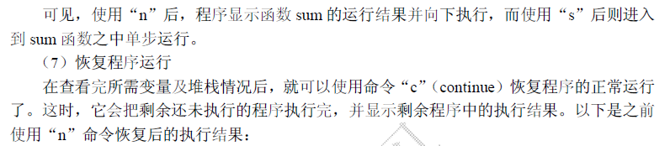

Slide 76
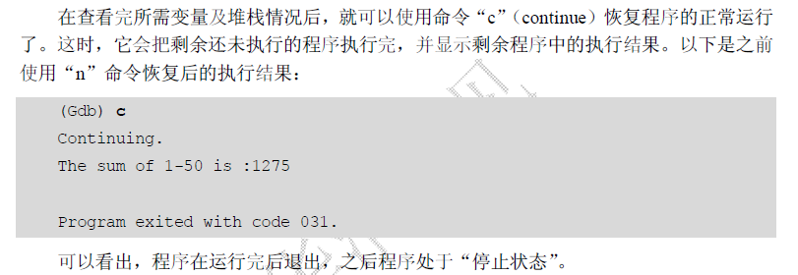
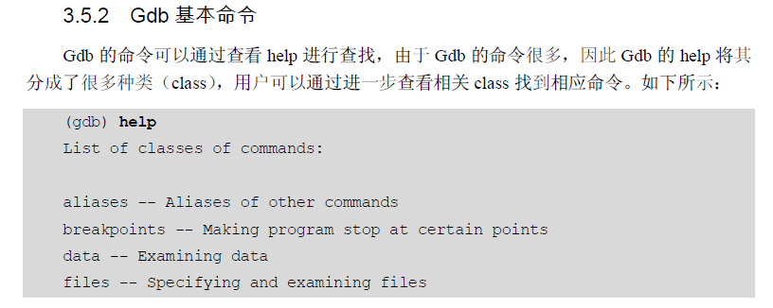

Slide 77
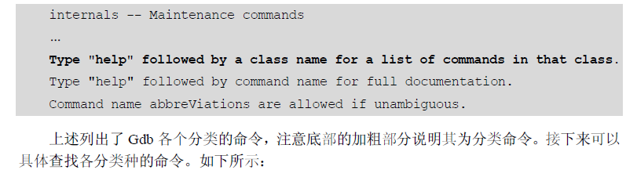
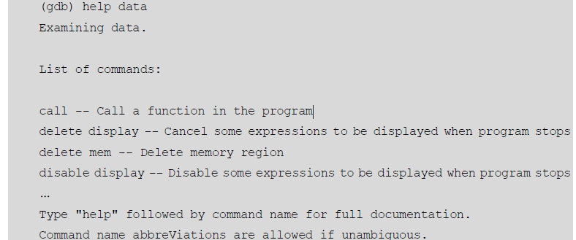

Slide 78
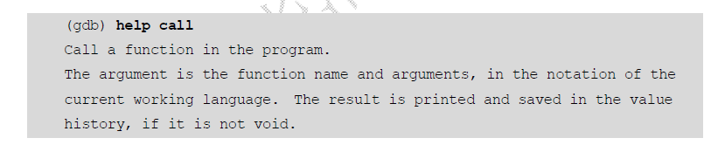

Slide 79
gdb使用方法（2）
(gdb) l
1 #include <stdio.h>
2 int sum(int m);
3 int main()
4 {
5 int i,n = 0;
6 sum(50);
7 for(i = 1; i <= 50; i++)
8 {
9 n += i;
10 }
(gdb) l
11 printf("The sum of 1～50 is %d \n", n );
12
13 }
14 int sum(int m)
15 {
16 int i, n = 0;
17 for(i = 1; i <= m; i++)
18 {
19 n += i;
20 }
21 printf("The sum of 1～m is = %d\n", n);
20 }
(gdb) b 6
Breakpoint 1 at 0x804846d: file test.c, line 6.
(gdb) info b
Num Type Disp Enb Address What
1 breakpoint keep y 0x0804846d in main at test.c:6
(gdb) b 19
(gdb) c
Breakpoin 2, sum(m=50) at test.c:19
19 printf(“The sum of 1-m is %d\n”, n);
(gdb) bt
#0 sum(m=50) at test.c:19
#1 0x080483e8 in main() at test.c:6
(gdb) r
Starting program: /root/workplace/gdb/test
Reading symbols from shared object read from target memory...done.
Loaded system supplied DSO at 0x5fb000
Breakpoint 1, main () at test.c:6
6 sum(50);

Slide 80
gdb使用方法（3）
(gdb) help
List of classes of commands:
aliases -- Aliases of other commands
breakpoints -- Making program stop at certain points
data -- Examining data
files -- Specifying and examining files
internals -- Maintenance commands
…
Type "help" followed by a class name for a list of commands in that class.
Type "help" followed by command name for full documentation.
Command name abbreviations are allowed if unambiguous.
(gdb) p n
$1 = 0
(gdb) p i
$2 = 134518440
(gdb) n
The sum of 1-m is 1275
7 for (i = 1; i <= 50; i++)
(gdb) s
sum (m=50) at test.c:16
16 int i, n = 0;
(gdb) help call
Call a function in the program.
The argument is the function name and arguments, in the notation of the
current working language. The result is printed and saved in the value
history, if it is not void.
(gdb) c
Continuing.
The sum of 1-50 is :1275
Program exited with code 031.

Slide 81
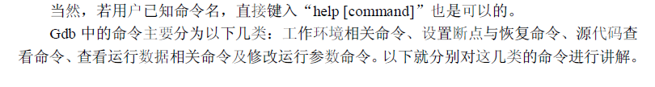

Slide 82
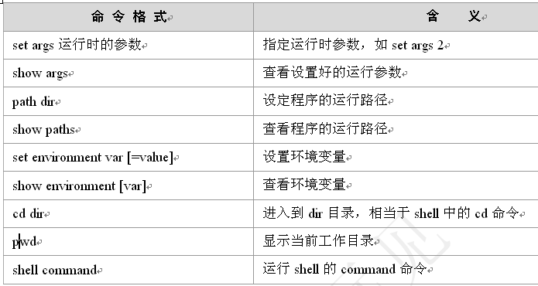
gdb工作环境相关命令

Slide 83
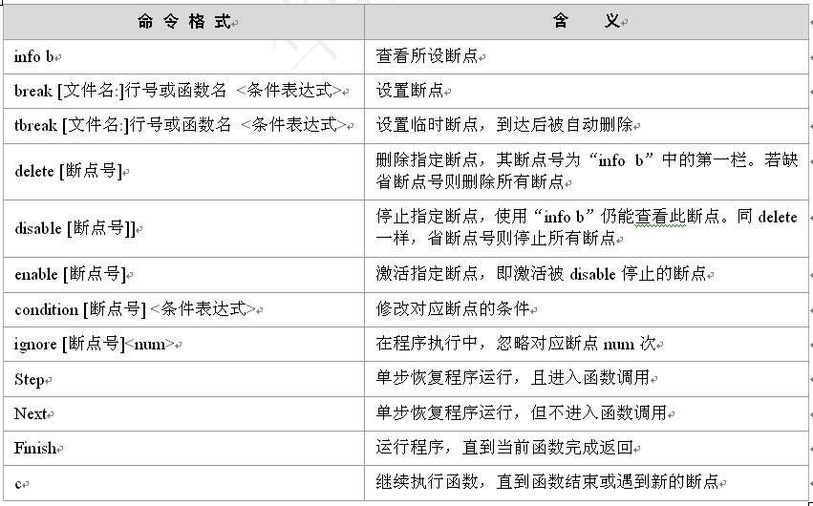
gdb设置断点与恢复命令

Slide 84
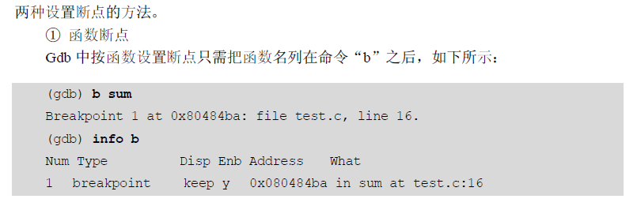
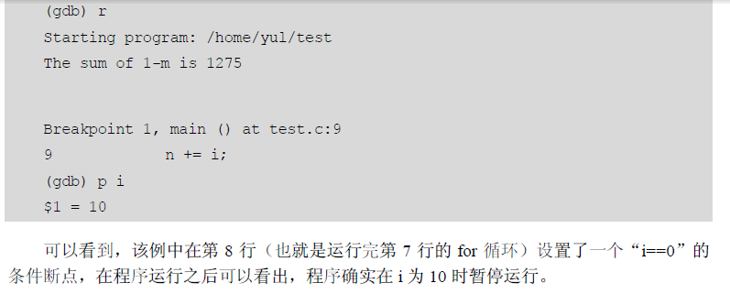
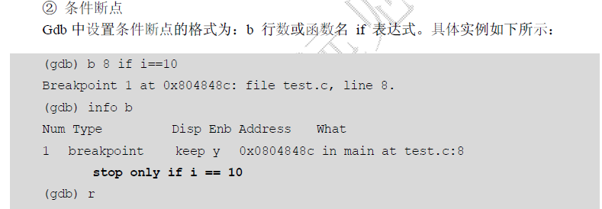
gdb设置断点与恢复命令

Slide 85
gdb设置断点与恢复命令

Slide 86
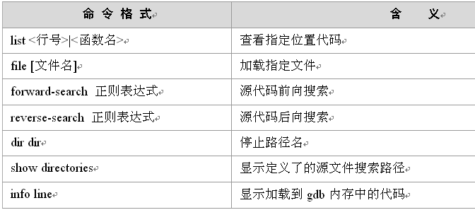
gdb中源码查看相关相关命令

Slide 87
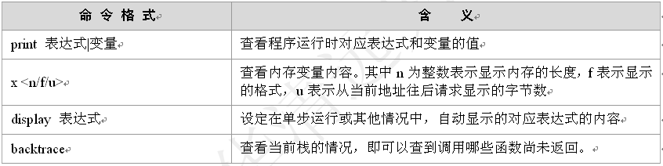
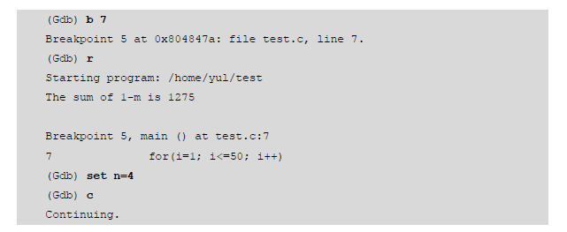
gdb中查看运行数据的相关命令

Slide 88

gdb中查看运行数据的相关命令

Slide 89
3.5 make工程管理器

Slide 90
3.5 make工程管理器
有一个上百个文件的代码构成的项目，如果其中只有一个或少数几个文件进行了修改，按照之前所学的Gcc编译工具，就不得不把这所有的文件重新编译一遍，因为编译器并不知道哪些文件是最近更新的，而只知道需要包含这些文件才能把源代码编译成可执行文件，于是，程序员就不能不再重新输入数目如此庞大的文件名以完成最后的编译工作。

Slide 91
3.5 make工程管理器
编译过程是分为编译、汇编、链接不同阶段的，其中编译阶段仅检查语法错误以及函数与变量的声明是否正确声明了，在链接阶段则主要完成是函数链接和全局变量的链接。
因此，那些没有改动的源代码根本不需要重新编译，而只要把它们重新链接进去就可以了。
所以，人们就希望有一个工程管理器能够自动识别更新了的文件代码，同时又不需要重复输入冗长的命令行，这样，make工程管理器也就应运而生了。

Slide 92
3.5 make工程管理器
实际上，make工程管理器也就是个“自动编译管理器”，这里的“自动”是指它能够根据文件时间戳自动发现更新过的文件而减少编译的工作量，同时，它通过读入makefile文件的内容来执行大量的编译工作。
用户只需编写一次简单的编译语句就可以了。它大大提高了实际项目的工作效率
几乎所有Linux下的项目编程均会涉及到它，希望能够认真学习本节内容。

Slide 93
3.5.1 makefile基本结构
makefile是make读入的惟一配置文件
本节的内容实际就是讲述makefile的编写规则。
在一个makefile中通常包含如下内容：
  需要由make工具创建的目标体（target），通常是目标文件或可执行文件；
  要创建的目标体所依赖的文件（dependency_file）；
  创建每个目标体时需要运行的命令（command）。

Slide 94
3.5.1 makefile基本结构
它的格式为：
  target: dependency_files
  <Tab> command

Slide 95
3.5.1 makefile基本结构
例如，有两个文件分别为hello.c和hello.h，创建的目标体为hello.o，
执行的命令为gcc编译指令：gcc –c hello.c
那么，对应的makefile就可以写为：
  #The simplest example
  hello.o: hello.c hello.h
  gcc –c hello.c –o hello.o

Slide 96
3.5.1 makefile基本结构
接着就可以使用make了,使用make的格式为：make target
这样make就会自动读入makefile（也可以是首字母小写makefile）并执行对应target的command语句，并会找到相应的依赖文件。
如下所示：
  [root@localhost makefile]# make hello.o
  gcc –c hello.c –o hello.o
  [root@localhost makefile]# ls
  hello.c hello.h hello.o Makefile

Slide 97
3.5.1 makefile基本结构
  [root@localhost makefile]# make hello.o
  gcc –c hello.c –o hello.o
  [root@localhost makefile]# ls
  hello.c hello.h hello.o Makefile
可以看到，makefile执行了“hello.o”对应的命令语句，并生成了“hello.o”目标体。
注意:在makefile中的每一个command前必须有“Tab”符，否则在运行make命令时会出错。

Slide 98
3.5.2 makefile变量
上面示例过于简单，仅包含两个文件和一个命令，在这种情况下完全不必要编写makefile而只需在Shell中直接输入即可;
在实际中使用的makefile往往是包含很多的文件和命令的，这也是makefile产生的原因。
下面就可给出稍微复杂一些的makefile进行讲解：
  david:kang.o yul.o
  Gcc kang.o yul.o -o david
  kang.o : kang.c kang.h head.h
  Gcc –Wall –O -g –c kang.c -o kang.o
  yul.o : yul.c yul.h
  Gcc –Wall –O -g –c yul.c -o yul.o

Slide 99
3.5.2 makefile变量
在这个makefile中有三个目标体（target），分别为david、kang.o和yul.o，其中第一个目标体的依赖文件就是后两个目标体。
如果用户使用命令“make david”，则make管理器就是找到david目标体开始执行。

Slide 100
3.5.2 Makefile变量
这时，make会自动检查相关文件的时间戳。
首先，在检查“kang.o”、“yul.o”和“david”三个文件的时间戳之前，它会向下查找那些把“kang.o”或“yul.o”做为目标文件的时间戳。
比如，“kang.o”的依赖文件为：“kang.c”、“kang.h”、“head.h”。如果这些文件中任何一个的时间戳比“kang.o”新，则命令“gcc –Wall –O -g –c kang.c -o kang.o”将会执行，从而更新文件“kang.o”。在更新完“kang.o”或“yul.o”之后，make会检查最初的“kang.o”、“yul.o”和“sunq”三个文件，只要文件“kang.o”或“yul.o”中的任比文件时间戳比“david”新，则第二行命令就会被执行。
这样，make就完成了自动检查时间戳的工作，开始执行编译工作。这也就是Make工作的基本流程。

Slide 101
3.5.2 makefile变量
接下来，为了进一步简化编辑和维护makefile，make允许在makefile中创建和使用变量。
变量是在makefile中定义的名字，用来代替一个文本字符串，该文本字符串称为该变量的值。
在具体要求下，这些值可以代替目标体、依赖文件、命令以及makefile文件中其它部分。
在makefile中的变量定义有两种方式：
  一种是递归展开方式;
  另一种是简单方式。

Slide 102
3.5.2 Makefile变量
递归展开方式定义的变量是在引用在该变量时进行替换的，即如果该变量包含了对其他变量的应用，则在引用该变量时一次性将内嵌的变量全部展开
虽然这种类型的变量能够很好地完成用户的指令，但是它也有严重的缺点，如不能在变量后追加内容（因为语句：CFLAGS = $(CFLAGS) -O在变量扩展过程中可能导致无穷循环）。

Slide 103
3.5.2 Makefile变量
为了避免上述问题，简单扩展型变量的值在定义处展开，并且只展开一次，因此它不包含任何对其它变量的引用，从而消除变量的嵌套引用。
  递归展开方式的定义格式为：VAR=var
  简单扩展方式的定义格式为：VAR：=var
make中的变量使用均使用格式为：$(VAR)

Slide 104
3.5.2 Makefile变量
注意
  变量名是不包括“:”、“#”、“=”结尾空格的任何字符串。
  同时，变量名中包含字母、数字以及下划线以外的情况应尽量避免，因为它们可能在将来被赋予特别的含义。
  变量名是大小写敏感的，例如变量名“foo”、“FOO”、和“Foo”代表不同的变量。
  推荐在makefile内部使用小写字母作为变量名，预留大写字母作为控制隐含规则参数或用户重载命令选项参数的变量名。

Slide 105
3.5.2 makefile变量
经变量替换后的Makefile如下所示：
  OBJS = kang.o yul.o
  CC = Gcc
  CFLAGS = -Wall -O -g
  david : $(OBJS)
  $(CC) $(OBJS) -o david
  kang.o : kang.c kang.h
  $(CC) $(CFLAGS) -c kang.c -o kang.o
  yul.o : yul.c yul.h
  $(CC) $(CFLAGS) -c yul.c -o yul.o
这样在以后修改时，就可以只修改变量定义，而不需要修改下面的定义实体，从而大大简化了makefile维护的工作量。

Slide 106
3.5.2 makefile变量
可以看到，此处变量是以递归展开方式定义的。
makefile中的变量分为用户自定义变量、预定义变量、自动变量及环境变量。
如上例中的OBJS就是用户自定义变量，自定义变量的值由用户自行设定
而预定义变量和自动变量为通常在makefile都会出现的变量，其中部分有默认值，也就是常见的设定值，当然用户可以对其进行修改。

Slide 107
3.5.2 Makefile变量
预定义变量包含了常见编译器、汇编器的名称及其编译选项。
表3.14 Makefile中常见预定义变量
命 令 格 式 含义
  AR 库文件维护程序的名称，默认值为ar
  AS 汇编程序的名称，默认值为as
  CC C编译器的名称，默认值为cc
  CPP C预编译器的名称，默认值为$(CC) –E
  CXX C++编译器的名称，默认值为g++
  FC FORTRAN编译器的名称，默认值为f77
  RM 文件删除程序的名称，默认值为rm –f
  ARFLAGS 库文件维护程序的选项，无默认值
  ASFLAGS 汇编程序的选项，无默认值
  CFLAGS C编译器的选项，无默认值
  CPPFLAGS C预编译的选项，无默认值
  CXXFLAGS C++编译器的选项，无默认值
  FFLAGS FORTRAN编译器的选项，无默认值

Slide 108
3.5.2 Makefile变量
可以看出，上例中的CC和CFLAGS是预定义变量，其中由于CC没有采用默认值，因此，需要把“CC=Gcc”明确列出来。

Slide 109
3.5.2 makefile变量
由于常见的Gcc编译语句中通常包含了目标文件和依赖文件，而这些文件在makefile文件中目标体的一行已经有所体现，因此，为了进一步简化makefile的编写，就引入了自动变量。
自动变量通常可以代表编译语句中出现目标文件和依赖文件等。
下表3.15列出了makefile中常见自动变量。

Slide 110
3.5.2 makefile变量
表3.16 makefile中常见自动变量
命令格式 含义
  $* 不包含扩展名的目标文件名称
  $+ 所有的依赖文件，以空格分开，并以出 现的先后为序,可能包含重复的依赖文件
  $< 第一个依赖文件的名称
  $? 所有时间戳比目标文件晚的依赖文件， 并以空格分开命令格式含义
  $@ 目标文件的完整名称
  $^ 所有不重复的依赖文件，以空格分开
  $% 如果目标是归档成员，则该变量表示目 标的归档成员名称

Slide 111
3.5.2 makefile变量
自动变量的书写比较难记，但是在熟练了之后会非常的方便，请读者结合下例中的自动变量改写的makefile进行记忆。
  OBJS = kang.o yul.o
  CC = Gcc
  CFLAGS = -Wall -O -g
  david : $(OBJS)
  $(CC) $^ -o $@
  kang.o : kang.c kang.h
  $(CC) $(CFLAGS) -c $< -o $@
  yul.o : yul.c yul.h
  $(CC) $(CFLAGS) -c $< -o $@

Slide 112
3.5.2 makefile变量
另外，在makefile中还可以使用环境变量。使用环境变量的方法相对比较简单，make在启动时会自动读取系统当前已经定义了的环境变量，并且会创建与之具有相同名称和数值的变量。
但是，如果用户在makefile中定义了相同名称的变量，那么用户自定义变量将会覆盖同名的环境变量。

Slide 113
3.5.3 makefile规则
makefile的规则是make进行处理的依据，它包括了目标体、依赖文件及其之间的命令语句。
一般的，makefile中的一条语句就是一个规则。在上面的例子中，都显示地指出了makefile中的规则关系，如“$(CC) $(CFLAGS) -c $< -o $@”
但为了简化makefile的编写，make还定义了隐式规则和模式规则，下面就分别对其进行讲解。

Slide 114
3.5.3 makefile规则
1．隐式规则
隐式规则能够告诉make怎样使用传统的技术完成任务，这样，当用户使用它们时就不必详细指定编译的具体细节，而只需把目标文件列出即可。make会自动搜索隐式规则目录来确定如何生成目标文件。如上例就可以写成：
  OBJS = kang.o yul.o
  CC = Gcc
  CFLAGS = -Wall -O -g
  david : $(OBJS)
  $(CC) $^ -o $@

Slide 115
3.5.3 Makefile规则
为什么可以省略后两句呢？
  因为Make的隐式规则指出：所有“.o”文件都可自动由“.c”文件使用命令
  “$(CC) $(CPPFLAGS) $(CFLAGS) -c file.c –o file.o”
  生成。
  这样“kang.o”和“yul.o”就会分别调用
    “$(CC) $(CFLAGS) -c kang.c -o kang.o”
    和
    “$(CC) $(CFLAGS) -c yul.c -o yul.o”
    生成。
  注意：在隐式规则只能查找到相同文件名的不同后缀名文件，如”kang.o”文件必须由”kang.c”文件生成。

Slide 116
3.5.3 Makefile规则
表3.16 Makefile中常见隐式规则目录
对应语言后缀名 规则
  C编译: .c变为.o
    $(CC) -c $(CPPFLAGS) $(CFLAGS)
  C++编译：.cc或.C变为.o
    $(CXX) -c $(CPPFLAGS) $(CXXFLAGS)
  Pascal编译：.p变为.o
    $(PC) -c $(PFLAGS)
  Fortran编译：.r变为-o
    $(FC) -c $(FFLAGS)

Slide 117
3.5.3 makefile规则
2．模式规则
  模式规则是用来定义相同处理规则的多个文件的。
  它不同于隐式规则，隐式规则仅仅能够用make默认的变量来进行操作，而模式规则还能引入用户自定义变量，为多个文件建立相同的规则，从而简化makefile的编写。

Slide 118
3.5.3 makefile规则
2．模式规则
模式规则的格式类似于普通规则，这个规则中的相关文件前必须用“%”标明。使用模式规则修改后的makefile的编写如下：
  OBJS = kang.o yul.o
  CC = Gcc
  CFLAGS = -Wall -O -g
  david : $(OBJS)
  $(CC) $^ -o $@
  %.o : %.c
  $(CC) $(CFLAGS) -c $< -o $@
  这个模式规则指定了如何由文件“N.c”来创建文件“N.o”，文件“N.c”应该是已存在的或者可被创建的。

Slide 119
3.5.4 make管理器的使用
使用make管理器非常简单，只需在make命令的后面键入目标名即可建立指定的目标
如果直接运行make，则建立makefile中的第一个目标。
此外make还有丰富的命令行选项，可以完成各种不同的功能。
  下表3.17列出了常用的make命令行选项。

Slide 120
3.5.4 make使用
表3.17 make的命令行选项
命令格式 含 义
-C dir 读入指定目录下的makefile
-f file 读入当前目录下的file文件作为makefile
-i 忽略所有的命令执行错误
-I dir 当包含其他 makefile 文件时，可利用该选项指 定搜索目录。
-n 只打印要执行的命令，但不执行这些命令
-p 显示make变量数据库和隐含规则
-s 在执行命令时不显示命令
-w 如果make在执行过程中改变目录，则打印当 前目录名

Slide 121
3.6 使用autotools
make项目管理器具有强大功能。makefile可以帮助make完成它的使命，但要承认的是，编写makefile确实不是一件轻松的事，尤其对于一个较大的项目而言更是如此。那么，有没有一种轻松的手段生成makefile而同时又能让用户享受make的优越性呢？
本节要讲的autotools系列工具正是为此而设的，它只需用户输入简单的目标文件、依赖文件、文件目录等就可以轻松地生成makefile了，这无疑是广大用户的所希望的。
另外，这些工具还可以完成系统配置信息的收集，从而可以方便地处理各种移植性的问题。也正是基于此，现在Linux上的软件开发一般都用autotools来制作makefile。

Slide 122
3.6.1 autotools使用流程
正如前面所言，autotools是系列工具，首先要确认系统是否装了以下工具（可以用which命令进行查看）。
  · aclocal
  · autoscan
  · autoconf
  · autoheader
  · automake

Slide 123
3.6.1 autotools使用流程
使用autotools主要就是利用各个工具的脚本文件以生成最后的Makefile。其总体流程是这样的：
  使用aclocal生成一个“aclocal.m4”文件，该文件主要处理本地的宏定义；
  改写“configure.scan”文件，并将其重命名为“configure.in”，并使用autoconf文件生成configure文件。

Slide 124
3.6.1 autotools使用流程
接下来，通过一个简单的hello.c例子熟悉autotools生成makefile的过程。
//hello.c
  main（）
  {
    Printf（”hello，world！\n”）
  }

Slide 125
3.6.1 autotools使用流程
1．autoscan
它会在给定目录及其子目录树中检查源文件，若没有给出目录，就在当前目录及其子目录树中进行检查。它会搜索源文件以寻找一般的移植性问题并创建一个文件“configure.scan”，该文件就是接下来autoconf要用到的“configure.in”原型。如下所示：
    [root@localhost automake]# autoscan
    autom4te: configure.ac: no such file or directory
    autoscan: /usr/bin/autom4te failed with exit status: 1
    [root@localhost automake]# ls
    autoscan.log configure.scan hello.c
如上所示，autoscan首先会尝试去读入“configure.ac”（同configure.in的配置文件）文件，此时还没有创建该配置文件，于是它会自动生成一个“configure.in”的原型文件“configure.scan”。

Slide 126
3.6.1 autotools使用流程
2．autoconf
configure.in是autoconf的脚本配置文件，它的原型文件“configure.scan”如下所示：

Slide 127
3.6.1 autotools使用流程
# -*- Autoconf -*-
# Process this file with autoconf to produce a configure script.
AC_PREREQ(2.59)
#The next one is modified by sunq
#AC_INIT(FULL-PACKAGE-NAME,VERSION,BUG-REPORT-ADDRESS)
AC_INIT(hello,1.0)
# The next one is added by sunq
AM_INIT_AUTOMAKE(hello,1.0)
AC_CONFIG_SRCDIR([hello.c])
AC_CONFIG_HEADER([config.h])
# Checks for programs.
AC_PROG_CC
# Checks for libraries.
# Checks for header files.
# Checks for typedefs, structures, and compiler characteristics.
# Checks for library functions.
AC_CONFIG_FILES([Makefile])
AC_OUTPUT

Slide 128
3.6.1 autotools使用流程
下面对这个脚本文件进行解释：
  以“#”号开始的行为注释。
  AC_PREREQ宏声明本文件要求的autoconf版本，如本例使用的版本2.59。
  AC_INIT宏用来定义软件的名称和版本等信息，在本例中省略了BUG-REPORT-ADDRESS，一般为作者的e-mail。
  AM_INIT_AUTOMAKE是添加的，它是automake所必备的宏，也同前面一样，PACKAGE是所要产生软件套件的名称，VERSION是版本编号。
  AC_CONFIG_SRCDIR宏用来侦测所指定的源码文件是否存在，来确定源码目录的有效性。在此处为当前目录下的hello.c。
  AC_CONFIG_HEADER宏用于生成config.h文件，以便autoheader使用。
  AC_CONFIG_FILES宏用于生成相应的makefile文件。
  中间的注释间可以添加分别用户测试程序、测试函数库、测试头文件等宏定义。

Slide 129
3.6.1 autotools使用流程
接下来首先运行aclocal，生成一个“aclocal.m4”文件，该文件主要处理本地的宏定义。如下所示：
[root@localhost automake]# aclocal
再接着运行autoconf，生成“configure”可执行文件。如下所示：
        [root@localhost automake]# autoconf
        [root@localhost automake]# ls
        aclocal.m4 autom4te.cache autoscan.log configure configure.in hello.c

Slide 130
3.6.1 autotools使用流程
3．autoheader
接着使用autoheader命令，它负责生成config.h.in文件。该工具通常会从“acconfig.h”文件中复制用户附加的符号定义，因此此处没有附加符号定义，所以不需要创建“acconfig.h”文件。如下所示：
[root@localhost automake]# autoheader

Slide 131
3.6.1 autotools使用流程
4．automake
这一步是创建makefile很重要的一步，automake要用的脚本配置文件是makefile.am，用户需要自己创建相应的文件。之后，automake工具转换成makefile.in。在该例中，创建的文件为makefile.am如下所示：
    AUTOMAKE_OPTIONS=foreign
    bin_PROGRAMS= hello
    hello_SOURCES= hello.c

Slide 132
3.6.1 autotools使用流程
下面对该脚本文件的对应项进行解释。
AUTOMAKE_OPTIONS为设置automake的选项。由于GNU（在第1章中已经有所介绍）对自己发布的软件有严格的规范，比如必须附带许可证声明文件COPYING等，否则automake执行时会报错。
automake提供了三种软件等级：foreign、gnu和gnits，让用户选择采用，默认等级为gnu。在本例使用foreign等级，它只检测必须的文件。

Slide 133
3.6.1 autotools使用流程
下面对该脚本文件的对应项进行解释。
bin_PROGRAMS定义要产生的执行文件名。如果要产生多个执行文件，每个文件名用空格隔开。

Slide 134
3.6.1 autotools使用流程
下面对该脚本文件的对应项进行解释。
hello_SOURCES定义“hello”这个执行程序所需要的原始文件。如果”hello”这个程序是由多个原始文件所产生的，则必须把它所用到的所有原始文件都列出来，并用空格隔开。
例如：若目标体“hello”需要“hello.c”、“david.c”、“hello.h”三个依赖文件，则定义hello_SOURCES=hello.c david.c hello.h。
要注意的是，如果要定义多个执行文件，则对每个执行程序都要定义相应的file_SOURCES。

Slide 135
3.6.1 autotools使用流程
接下来可以使用automake对其生成“configure.in”文件，在这里使用选项“--adding-missing”可以让automake自动添加有一些必需的脚本文件。如下所示：
  [root@localhost automake]# automake --add-missing
  configure.in: installing './install-sh'
  configure.in: installing './missing'
  Makefile.am: installing 'depcomp'
  [root@localhost automake]# ls
  aclocal.m4 autoscan.log configure.in hello.c Makefile.am missing
  autom4te.cache configure depcomp install-sh Makefile.in config.h.in
可以看到，在automake之后就可以生成configure.in文件。

Slide 136
3.6.1 autotools使用流程
5．运行configure
在这一步中，通过运行自动配置设置文件configure，把makefile.in变成了最终的makefile。如下所示：

Slide 137
3.6.1 autotools使用流程
[root@localhost automake]# ./configure
checking for a BSD-compatible install... /usr/bin/install -c
checking whether build enVironment is sane... yes
checking for gawk... gawk
checking whether make sets $(MAKE)... yes
checking for Gcc... Gcc
checking for C compiler default output file name... a.out
checking whether the C compiler works... yes
checking whether we are cross compiling... no
checking for suffix of executables...
checking for suffix of object files... o
checking whether we are using the GNU C compiler... yes
checking whether Gcc accepts -g... yes
checking for Gcc option to accept ANSI C... none needed
checking for style of include used by make... GNU
checking dependency style of Gcc... Gcc3
configure: creating ./config.status
config.status: creating Makefile
config.status: executing depfiles commands

Slide 138
3.6.1 autotools使用流程
可以看到，在运行configure时收集了系统的信息，用户可以在configure命令中对其进行方便地配置。
在./configure的自定义参数有两种，
  一种是开关式（--enable-XXX或--disable-XXX），
  另一种是开放式，即后面要填入一串字符（--with-XXX=yyyy）参数。
到此为止，makefile就可以自动生成了。回忆整个步骤，用户不再需要定制不同的规则，而只需要输入简单的文件及目录名即可，这样就大大方便了用户的使用。下面的图3.9总结了上述过程：

Slide 139
autotools流程图
autoscan
configure.scan
aclocal
autoheader
makefile.am
aclocal.m4
configure.in
config.h.in
automake
configure
makefile.in
./configure
makefile

Slide 140
3.6.2 使用autotools所生成的makefile
autotools生成的makefile除具有普通的编译功能外，还具有以下主要功能：

Slide 141
3.6.2 使用autotools所生成的Makefile
1．make
键入make默认执行”make all”命令，即目标体为all，其执行情况如下所示：
[root@localhost automake]# make
if Gcc -DPACKAGE_NAME="" -DPACKAGE_TARNAME="" -DPACKAGE_VERSION="" -DPACKAGE_STRING="" -DPACKAGE_BUGREPORT="" -DPACKAGE="hello" -DVERSION="1.0" -I. -I. -g -O2 -MT hello.o -MD -MP -MF ".deps/hello.Tpo" -c -o hello.o hello.c;
  then mv -f ".deps/hello.Tpo" ".deps/hello.Po"; else rm -f ".deps/hello.Tpo"; exit 1; fi
  Gcc -g -O2 -o hello hello.o

Slide 142
3.6.2 使用autotools所生成的Makefile
1．make
此时在本目录下就生成了可执行文件“hello”，运行“./hello”能出现正常结果，如下所示：
  [root@localhost automake]# ./hello
  hello,world!

Slide 143
3.6.2 使用autotools所生成的Makefile
2．make install
此时，会把该程序安装到系统目录中去，如下所示：
[root@localhost automake]# make install
if Gcc -DPACKAGE_NAME="" -DPACKAGE_TARNAME="" -DPACKAGE_VERSION="" -DPACKAGE_STRING="" -DPACKAGE_BUGREPORT="" -DPACKAGE="hello" -DVERSION="1.0" -I. -I. -g -O2 -MT hello.o -MD -MP -MF ".deps/hello.Tpo" -c -o hello.o hello.c;
then mv -f ".deps/hello.Tpo" ".deps/hello.Po"; else rm -f ".deps/hello.Tpo"; exit 1; fi
Gcc -g -O2 -o hello hello.o
make[1]: Entering directory '/root/workplace/automake'
test -z "/usr/local/bin" || mkdir -p -- "/usr/local/bin"
/usr/bin/install -c 'hello' '/usr/local/bin/hello'
make[1]: Nothing to be done for 'install-data-am'.
make[1]: LeaVing directory '/root/workplace/automake'

Slide 144
3.6.2 使用autotools所生成的Makefile
2．make install
此时，若直接运行hello，也能出现正确结果，如下所示：
  [root@localhost automake]# hello
  hello,world!

Slide 145
3.6.2 使用autotools所生成的Makefile
3．make clean
此时，make会清除之前所编译的可执行文件及目标文件（object file, *.o），如下所示：
  [root@localhost automake]# make clean
  test -z "hello" || rm -f hello
  rm -f *.o

Slide 146
3.6.2 使用autotools所生成的Makefile
4．make dist
此时，make将程序和相关的文档打包为一个压缩文档以供发布，如下所示：
  [root@localhost automake]# make dist
  [root@localhost automake]# ls hello-1.0-tar.gz
  hello-1.0-tar.gz
可见该命令生成了一个hello-1.0-tar.gz的压缩文件。
由上面的讲述读者不难看出，autotools确实是软件维护与发布的必备工具，也鉴于此，如今GUN的软件一般都是由automake来制作的。

Slide 147
3.7 实验

Slide 148
实验一 - vi使用练习
1．实验目的
通过指定指令的vi操作练习，使读者能够熟练使用vi中的常见操作，并且熟悉vi的3种模式，如果读者能够熟练掌握实验内容中所要求的内容，则表明对vi的操作已经很熟练了。
2．实验内容
（1）在“/home”目录下建一个名为“vi”的目录。
（2）进入“vi”目录。
（3）使用vi 在“vi”目录下新建一个greet.c文件。
（4）录入greet.c文件内容。

Slide 149
（5）设定行号，指出”display2(string);”所在行号。
（6）将光标移到该行。
（7）复制该行内容。
（8）将光标移到最后一行行首。
（9）粘贴复制行的内容。
（10）撤销第9 步的动作。
（11）将光标移动到最后一行的行尾。
（12）粘贴复制行的内容。
（13）光标移到“char *string2;”。
（14）删除该行。

Slide 150
（15）存盘但不退出。
（16）将光标移到首行。
（17）插入模式下输入“Hello,this is Vi world!”。
（18）返回命令行模式。
（19）向下查找字符串“malloc”。
（20）再向上查找字符串“Embedded”。
（21）强制退出Vi，不存盘。
3．实验步骤
（1）mkdir /home/Vi
（2）cd /home/Vi
（3）vi greet.c

Slide 151
（4）录入代码
（5）:set nu（底行模式）
（6）8G<enter>（命令行模式）
（7）yy
（8）G
（9）p
（10）u
（11）$
（12）p
（13）19G
（14）dd

Slide 152
（15）:w（底行模式）
（16）1G
（17）i 并输入“Hello,this is Vi world!”（插入模式）
（18）Esc
（19）/malloc（命令行模式）
（20）?Embedded
（21）:q!（底行模式）
4．实验结果
该实验最后的结果新建文件“/home/greet.c”并增加增加了一行复制的内容：“display2(string);”。

Slide 153
greet.c程序代码(1/2)
#include <stdio.h>
int display1(char *string);
int display2(char *string);
int main ()
{
char string[] = "Embedded Linux";
display1 (string);
display2 (string);
}
int display1 (char *string)
{
printf ("The original string is %s \n", string);
}

Slide 154
greet.c程序代码(2/2)
int display2 (char *string1)
{
char *string2;
int size,i;
size = strlen (string1);
string2 = (char *) malloc (size + 1);
for (i = 0; i < size; i++)
string2[size - i] = string1[i];
string2[size+1] = ' ';
printf("The string afterward is %s\n",string2);
}

Slide 155
实验二 -用gdb调试程序的bug
1．实验目的
通过调试一个有问题的程序，使读者进一步熟练使用vi操作，而且熟练掌握gcc编译命令及gdb的调试命令，通过对有问题程序的跟踪调试，进一步提高发现问题和解决问题的能力。这是一个很小的程序，只有35行，希望读者认真调试。
2．实验内容
（1）使用Vi 编辑器，新建一个名为greet.c 的文件（实验一中已完成）。此文件代码的原意为输出倒序main函数中定义的字符串，但结果显示没有输出。

Slide 156
（2）使用Gcc编译这段代码，注意要加上“-g”选项以方便之后的调试。
（3）运行生成的可执行文件，观察运行结果。
（4）使用Gdb调试程序，通过设置断点、单步跟踪，一步步找出错误所在。
（5）纠正错误，更改源程序并得到正确的结果。
3、实验步骤
（1）在工作目录上新建文件greet.c，并用Vi 启动：vi greet.c。
（2）在Vi 中输入以上代码。
（3）在Vi 中保存并退出：wq。
（4）用Gcc编译：gcc -g greet.c -o greet。

Slide 157
（5）运行greet：./greet，输出为：
The original string is Embedded Linux
The string afterward is
可见，该程序没有能够倒序输出。
（6）启动Gdb调试：gdb greet。
（7）查看源代码，使用命令“l”。
（8）在23行(for循环处)设置断点，使用命令“b 23”。
（9）在26行(printf函数处)设置断点，使用命令“b 26”。
（10）查看断点设置情况，使用命令“info b”。
（11）运行代码，使用命令“r”。

Slide 158
（12）单步运行代码，使用命令“n”
（13）查看暂停点变量值，使用命令“p string2[size - i]”。
（14）继续单步运行代码数次，并使用命令查看，发现string2[size-1]的值正确。
（15）继续程序的运行，使用命令“c”。
（16）程序在printf前停止运行，此时依次查看string2[0]、string2[1]…，发现string[0]没有被正确赋值，而后面的复制都是正确的，这时，定位程序第31行，发现程序运行结果错误的原因在于“size-1”。由于i 只能增到“size-1”，这样string2[0]就永远不能被赋值而保持NULL，故输不出任何结果。

Slide 159
（17）退出Gdb，使用命令q。
（18）重新编辑greet.c，把其中的“string2[size - i] = string1[i]”改为“string2[size – i - 1] =string1[i];”即可。
（19）使用Gcc重新编译：gcc -g greet.c -o greet。
（20）查看运行结果：./greet
The original string is Embedded Linux
The string afterward is xuniL deddedbmE
这时，输入结果正确。

Slide 160
实验三 - 编写包含多文件的makefile
1．实验目的
通过对包含多文件的makefile的编写，熟悉各种形式的makefile，并且进一步加深对makefile中用户自定义变量、自动变量及预定义变量的理解。
2．实验过程
（1）用Vi 在同一目录下编辑两个简单的Hello程序，如下所示：
（2）仍在同一目录下用Vi 编辑Makefile，且不使用变量替换，用一个目标体实现（即直接将hello.c和hello.h编译成hello目标体）。然后用make验证所编写的Makefile是否正确。

Slide 161
#hello.c
#include "hello.h"
int main()
{
printf("Hello everyone!\n");
}
#hello.h
#include <stdio.h>

Slide 162
（3）将上述Makefile使用变量替换实现。同样用make验证所编写的Makefile是否正确。
（4）用编辑另一Makefile，取名为Makefile1，不使用变量替换，但用两个目标体实现（也就是首先将hello.c 和hello.h编译为hello.o，再将hello.o编译为hello），再用make 的“-f”选项验证这个Makefile1 的正确性。
（5）将上述Makefile1使用变量替换实现。
3．实验步骤
（1）用Vi 打开上述两个代码文件“hello.c”和“hello.h”。

Slide 163
（2）在shell命令行中用Gcc尝试编译，使用命令：“gcc hello.c –o hello”，并运行hello可执行文件查看结果。
（3）删除此次编译的可执行文件：rm hello。
（4）用Vi 编辑Makefile，如下所示：
hello:hello.c hello.h
gcc hello.c -o hello
（5）退出保存，在shell中键入：make，查看结果。
（6）再次用Vi 打开Makefile，用变量进行替换，如下所示：
OBJS :=hello.o
CC :=Gcc
hello:$(OBJS)
$(CC) $^ -o $@

Slide 164
（7）退出保存，在shell中键入make，查看结果。
（8）用Vi 编辑Makefile1，如下所示：
hello:hello.o
Gcc hello.o -o hello
hello.o:hello.c hello.h
Gcc -c hello.c -o hello.o
（9）退出保存，在shell中键入：make -f Makefile1，查看结果。

Slide 165
（10）再次用Vi 编辑Makefile1，如下所示：
OBJS1 :=hello.o
OBJS2 :=hello.c hello.h
CC :=Gcc
hello:$(OBJS1)
$(CC) $^ -o $@
$(OBJS1):$(OBJS2)
$(CC) -c $< -o $@
在这里请注意区别“$^”和“$<”。
（11）退出保存，在shell中键入make -f Makefile1，查看结果。

Slide 166
实验四 - 使用autotools生成makefile
1．实验目的
通过使用autotools生成包含多文件的makefile，进一步掌握autotools的正确使用方法。同时，掌握Linux下安装软件的常用方法。
2．实验过程
（1）在原目录下新建文件夹auto。
（2）利用上例的两个代码文件“hello.c”和“hello.h”，并将它们复制到该目录下。
（3）使用autoscan生成configure.scan。
（4）编辑configure.scan，修改相关内容，并将其重命名为configure.in。

Slide 167
（5）使用aclocal生成aclocal.m4。
（6）使用autoconf生成configure。
（7）使用autoheader 生成config.in.h。
（8）编辑Makefile.am。
（9）使用automake生成Makefile.in。
（10）使用configure生成Makefile。
（11）使用make生成hello可执行文件，并在当前目录下运行hello查看结果。
（12）使用make install将hello安装到系统目录下，并运行，查看结果。
（13）使用make dist生成hello压缩包。

Slide 168
（14）解压hello压缩包。
（15）进入解压目录。
（16）在该目录下安装hello软件。
3．实验步骤
（1）mkdir ./auto。
（2）cp hello.* ./auto（假定原先在“hello.c”文件目录下）。
（3）命令：autoscan。
（4）使用Vi 编辑configure.scan为：

Slide 169
# -*- Autoconf -*-
# Process this file with autoconf to produce a configure script.
AC_PREREQ(2.59)
AC_INIT(hello, 1.0)
AM_INIT_AUTOMAKE(hello,1.0)
AC_CONFIG_SRCDIR([hello.h])
AC_CONFIG_HEADER([config.h])
# Checks for programs.
AC_PROG_CC
# Checks for libraries.
# Checks for header files.
# Checks for typedefs, structures, and compiler characteristics.
# Checks for library functions.
AC_OUTPUT(Makefile)

Slide 170
（5）保存退出，并重命名为configure.in。
（6）运行：aclocal。
（7）运行：autoconf，并用ls查看是否生成了configure可执行文件。
（8）运行：autoheader。
（9）用Vi 编辑Makefile.am文件为：
  AUTOMAKE_OPTIONS=foreign
  bin_PROGRAMS=hello
  hello_SOURCES=hello.c hello.h
（10）运行：automake。
（11）运行：./configure。

Slide 171
（12）运行：make。
（13）运行：./hello，查看结果是否正确。
（14）运行：make install。
（15）运行：hello，查看结果是否正确。
（16）运行：make dist。
（17）在当前目录下解压hello-1.0.tar.gz：tar –zxvf hello-1.0.tar.gz。
（18）进入解压目录：cd ./hello-1.0。
（19）下面开始Linux 下常见的安装软件步骤：./configure。
（20）运行：make。

Slide 172
（21）运行：./hello（在正常安装时这一步可省略）。
（22）运行：make install。
（23）运行：hello，查看结果是否正确。
4．实验结果
能够正确使用autotools生成Makefile，并且能够安装成功短小的Hello软件。

Slide 173

思考与练习
在Linux下综合使用vi、gcc编译器和gdb调试器开发汉诺塔游戏程序。

